Slide 1

插件小帮手
项目介绍
Reporter ：你说的都队

Slide 2
CONTENT
产品定位
03
界面原型
01
04
02
产品功能
开发团队

Slide 3
1
Part 01
产品定位

Slide 4
01
微信小程序手机端中目前没有为了服务谷歌插件爱好者的小程序，诸如谷歌插件商店，还有其他插件推送查找的程序大多只有电脑端。但是在日常生活中，人们倾向于使用手机接收信息，如果有一款手机端的推送查找插件的小程序，并且可以方便的与电脑端交互，直接在闲暇时间安装到电脑中，那么会十分的方便，这样可以在电脑不在身边的情况下，也能轻松观看谷歌查询新资讯，紧跟插件潮流。
产品背景

Slide 5


02
产品市场
产品针对学生党和上班党利用零碎时间快速查找需要的谷歌插件，提高生活质量和工作效率。充分利用手机端的优势，提供便捷的搜索体验。
用户特点
没有大块时间用于查找插件，想要随时随地快速查找方便的插件。
用户群体画像
常年使用谷歌浏览器的学生党和上班党。

Slide 6
2
Part 02
产品功能

Slide 7

02
产品描述
产品Logo
产品通过微信小程序开发工具进行开发。插件资讯的爬取，查询谷歌插件，谷歌插件热度排行榜以及推送到电脑端安装的功能是其核心功能，打造一个手机端轻量化的谷歌插件查询安装中心。

Slide 8






02
主要功能
插件查询
推送到电脑端
插件收藏
从网络爬取插件，并提供给用户搜索
手机端选择好插件后直接推送到电脑端，开启谷歌浏览器后自动安装
使用户可以收藏自己喜欢的插件，以供随时查看
插件排行榜
插件教程
插件资讯
选取热点插件排行并显示
制作插件相关教程，供用户学习
推送热点插件新闻

Slide 9
3
Part 3
界面原型

Slide 10
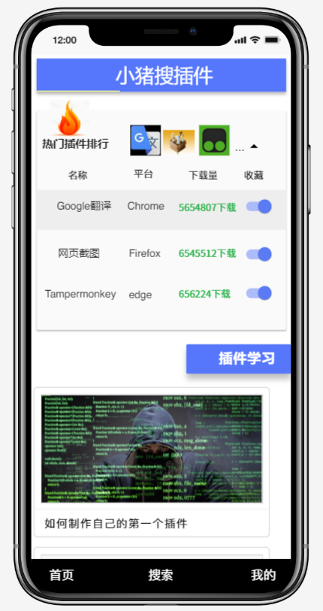
03
产品主页
方便快捷
为了方便用户查询插件，首页直接在最上方提供搜索功能，并提供了热门插件排行板块和插件学习板块。
页面简洁
过于花俏的图案会导致其他功能或者图案喧宾夺主，为了突出搜索功能，并没用使用过多图案。
热点推送
主页推送的热门插件板块，能够使大部分用户直接找到自己心仪的插件。插件学习板块还提供了更多其它功能

Slide 11
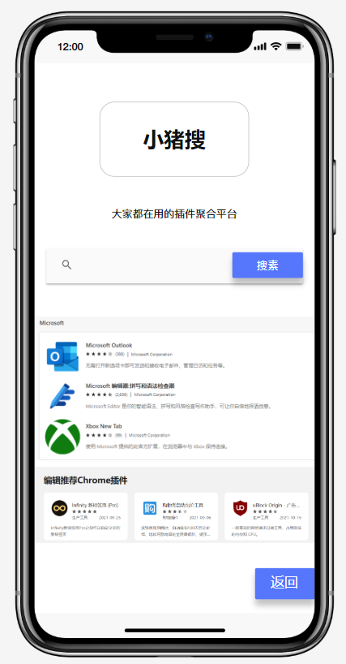
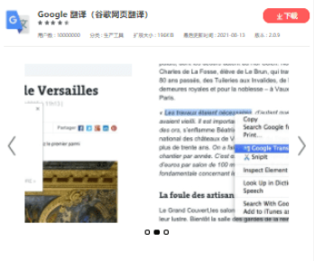
03
搜索页面
页面设计
除了占据一半页面的搜索功能，搜索页面还提供了关键插件板块，同时还加入了编辑推荐chrome插件的板块，为原有的搜索页面赋予更方便的功能。
搜索”Google翻译“的页面内容（部分）

Slide 12
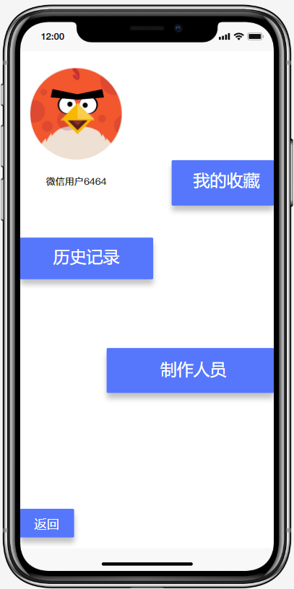
03
我的收藏
个人主页
使用户可以收藏自己喜欢的插件，以供随时查看
历史记录
当用户想找回自己看过的插件，便可以通过历史记录找回
制作人员
查看制作者名单

Slide 13
4
Part 04
开发团队
节日PPT模板 http://www.1ppt.com/jieri/

Slide 14
04
软件名称：插件小帮手
项目任务提出者：福州大学计算机2019级 “你说的都”队
开发者：福州大学计算机2019级 “你说的都”队

Slide 15
Thank You
.
.
.

